Slide 1
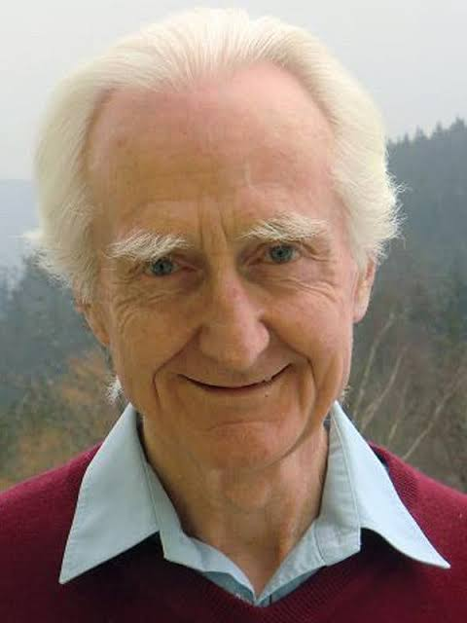
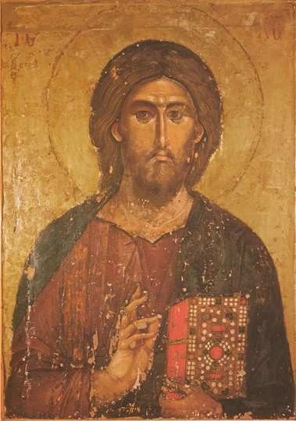
Ejercicios de contemplación en la vida cotidiana
Introducción a la vida contemplativa
Y a la invocación de Jesús
Franz Jalics
3º tiempo o etapa
Fraternidad del Santo Nombre
Material elaborado por Pilar de Mambré

Slide 2
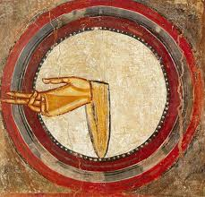
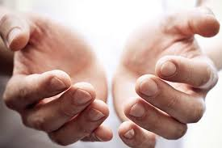
Eltercer tiempo o etapa:
“la referencia a uno mismo y la referencia a Dios”
Alocución
Indicaciones para la práctica

Slide 3

“la referencia a uno mismo y la referencia a Dios”

Slide 4
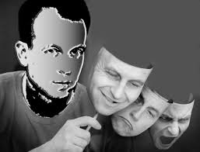
la referencia a uno mismo
la referencia a Dios
no nos aleja de nosotros mismos
nos centra en nuestra autentica identidad.
nos despertamos a Dios
Es la referencia a nuestro yo de superficie,
a nuestro “falso yo”
El ser de Dios me da identidad…

Slide 5


Abrirnos a la realidad espiritual
Centrarse en sí mismo
Donación de sí mismo
Apropiación
Entrega
Opacidad
Transparencia

Slide 6

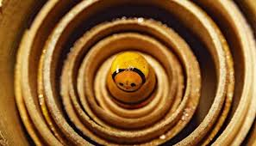
Vivir en el Espíritu
descentrarse
despertarse y vivir en un centro más profundo
Crece la apertura a la alteridad
crece la interioridad

Slide 7

“la referencia a uno mismo y la referencia a Dios”
Es muy frecuente acudir a la meditación
con una postura referida al yo,
o
caer en tal postura sin ser del todo conscientes de ello…

Slide 8
¿Por qué meditamos?
para buscar paz,
para buscar sanación interior,
para conocerme mejor,
para poder vivir con más calma…
Para crecer en espiritualidad…
son actitudes referidas al propio yo
se buscan los dones de Dios y no a Dios mismo.

Slide 9

¿Nos es posible vivir orientados a Dios?
Buscar solo a Dios
y confiar en que él nos dé por añadidura todo lo necesario (Mateo 6, 33),
eso es la contemplación .

Slide 10
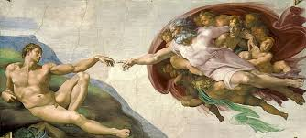
¿Nos es posible vivir orientados a Dios?
El hombre fue creado de tal modo que estuviera siempre orientado hacia Dios.
Esta es su naturaleza,
su estado originario, y en ello está su felicidad.

Slide 11
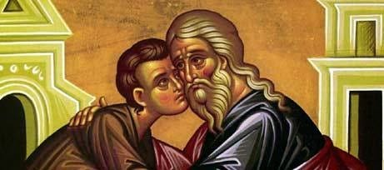
A través de este estar dirigido hacia Dios
se encontraba en armonía
con la naturaleza,
en paz con su prójimo
y consigo mismo.
.

Slide 12
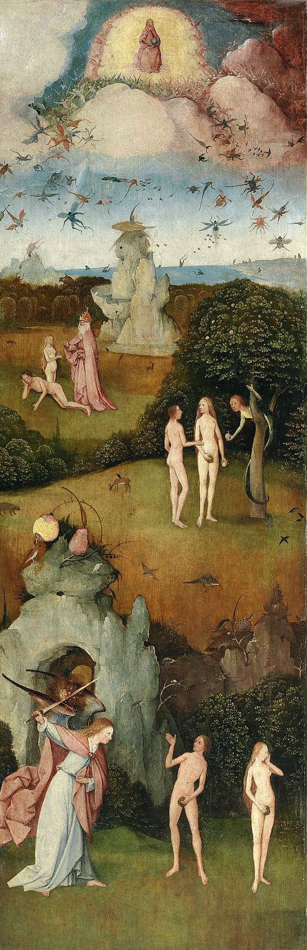
Las sagradas Escrituras describen
en la historia de la creación
el actual estado
de bienaventuranza y desventura
de la naturaleza humana
y su orientación esencial
.

Slide 13
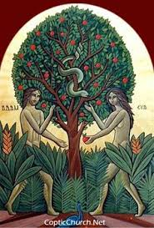
El pecado :
el hombre
un ser orientado hacia Dios recayó
en un estar orientado
hacia sí mismo.
.

Slide 14
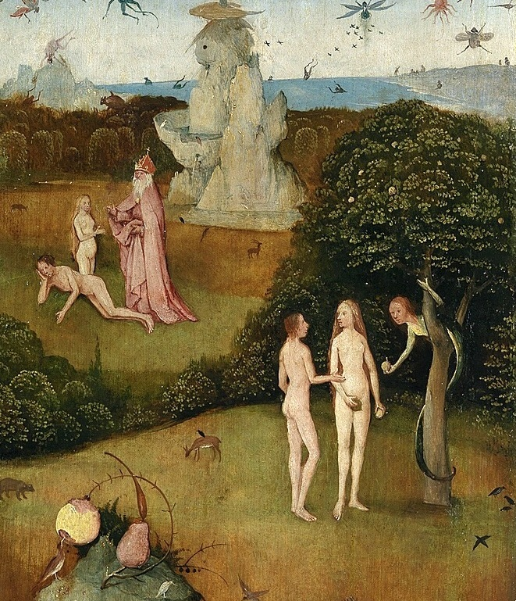
En lugar de atender a Dios,
su verdadero centro, y de vivir a partir de ahí,
quedó adherido
a su propio punto de vista egoísta,
a su propia voluntad,
a sus deseos, planes y metas.

Slide 15
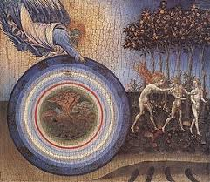
En la referencia a sí mismo
el hombre vive en
una contradicción
con el amor universal
para el cual fue creado.

Slide 16
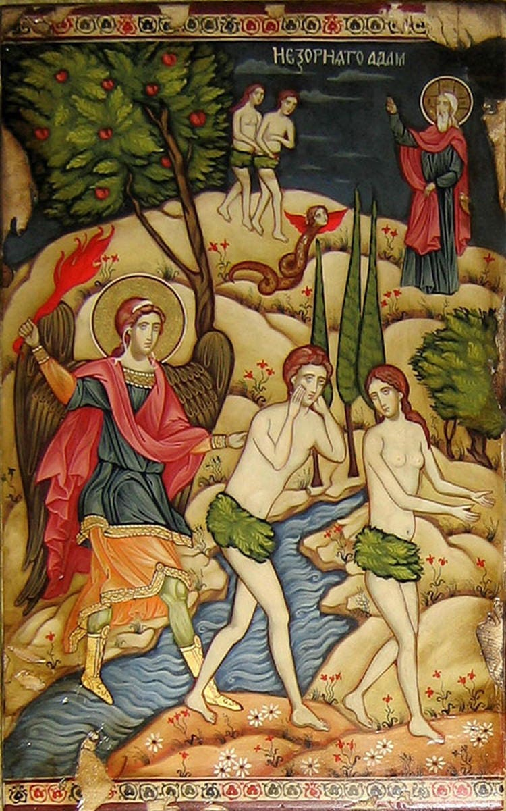
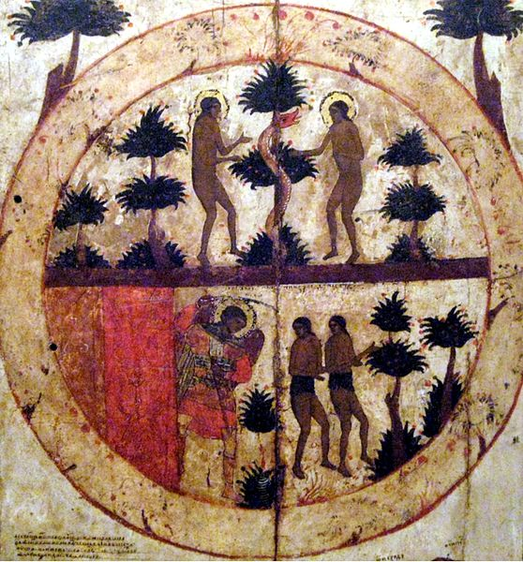
Ya no puede aceptarse tal como es.
  Afirma una parte de sí mismo,
  pero encuentra dentro de sí mucho que no puede aceptar.
  .
.

Slide 17
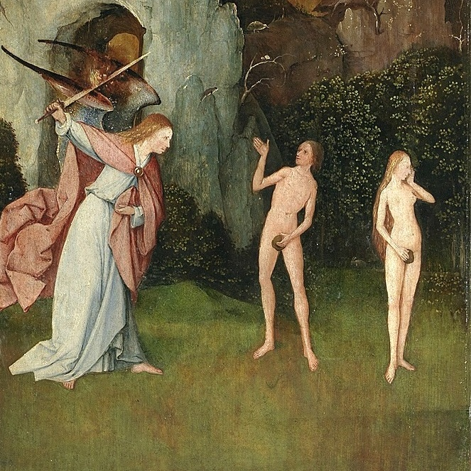
Escindido y roto dentro de sí.
No puede encontrar ya su propia identidad
y ya no sabe quién es de verdad.
Dos tentaciones contrarias
La apropiación:
que nos lleva al autocentramiento
La huida:
que nos lleva a la dispersión

Slide 18
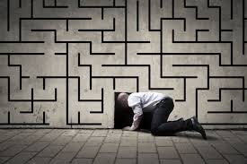


Comenzó a huir de sí mismo
alejado de su auténtica
vida interior
refugio en exterioridades y distracciones.
Debido a este caos,
la enfermedad, el dolor y la muerte
oprimieron al hombre

Slide 19
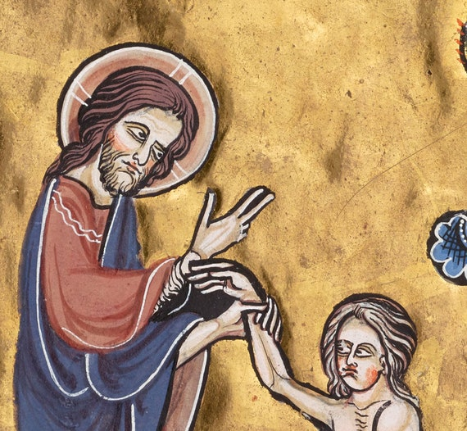
Este estado se mantiene hasta hoy y
lo encontramos en todo ser humano necesitado de redención.
.

Slide 20
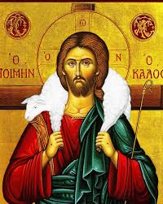
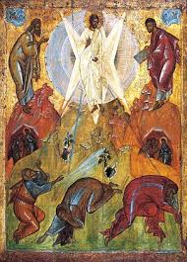
La redención consiste en que Jesucristo
nos vuelve a llevar
desde la referencia al yo
hacía la referencia a Dios.
.

Slide 21
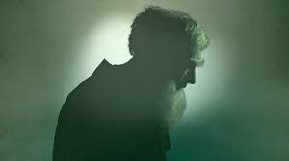
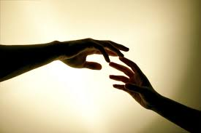
Jesús nos libera de quedarnos encerrados en nosotros mismos…
Pero su Nombre sólo tiene poder cuando uno se despoja de todo poder…

Slide 22
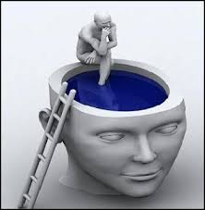
El hombre caído no es consciente de manera espontanea de su estado espiritual…

Slide 23
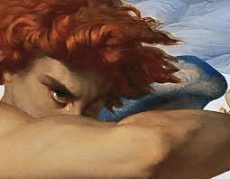
¿Cómo experimentamos nuestra referencia al yo?

Slide 24
¿Cómo experimentamos nuestra referencia al yo?
Algunas Señales
.
los sentimientos.
La terquedad
Los pensamientos
los deseos
las preocupaciones

Slide 25


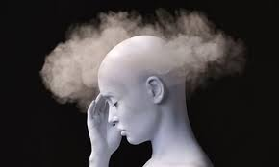
Señales claras que nos indican nuestra referencia al yo:
los sentimientos.

Slide 26
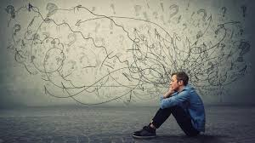

Señales claras que nos indican nuestra referencia al yo:
.
Los pensamientos

Slide 27

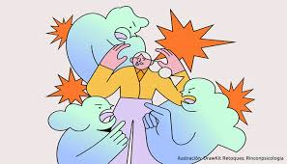
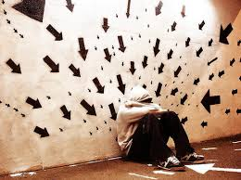
Señales claras que nos indican nuestra referencia al yo:
.
las preocupaciones

Slide 28


Señales claras que nos indican nuestra referencia al yo:
.
los deseos

Slide 29
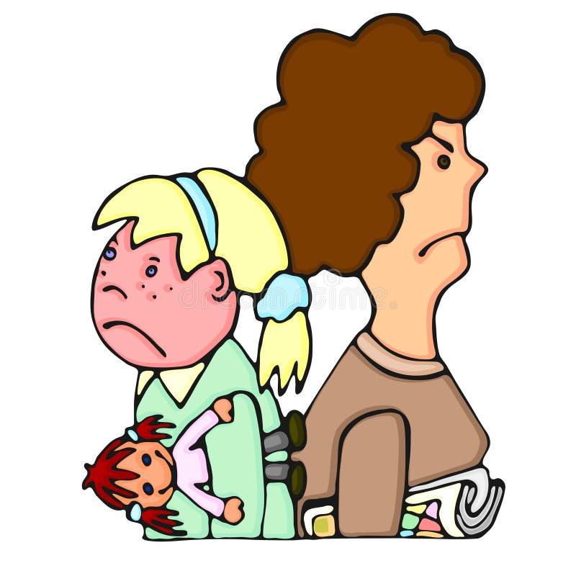
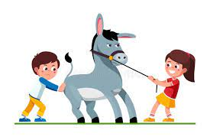

Señales claras que nos indican nuestra referencia al yo:
.
La terquedad

Slide 30


El orgullo
(ansia de renombre)
El ansia de poder
La codicia
Las Escrituras y la teología dividen la referencia al yo en 3 grupos
.

Slide 31
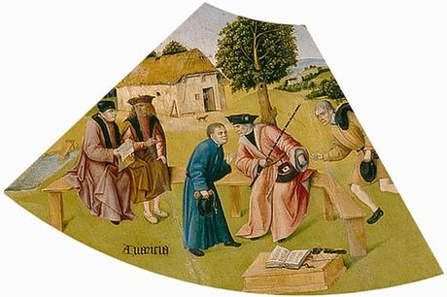
La codicia
Es codicioso quien ata su corazón a la posesión
.
No importa si la posesión ya le pertenece o si solo tiende hacia ella.

Slide 32
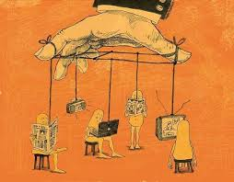
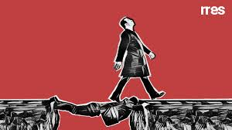
El ansia de poder:
.
Imponer a otros su propia voluntad, situándose así uno mismo en el centro con sus planes…

Slide 33
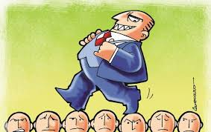
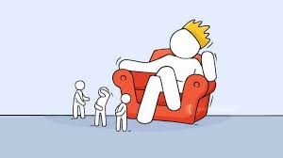
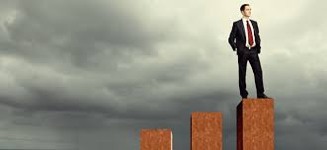
El orgullo
El afán de reconocimiento, de prestigio y alabanza…
.
El deseo de ser bien vistos…

Slide 34
El orgullo
(ansia de renombre)
El ansia de poder
La codicia
.
¿Por qué la referencia al yo
está centrada en estos tres aspectos?

Slide 35
Tradición de los Padres de desierto
Platón
El deseo
Alma concupiscible
Alma irascible
Alma racional
.
El ardor
La razón

Slide 36
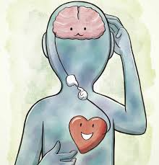

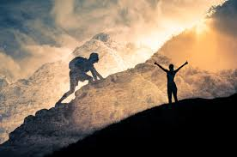
Tres tendencias básicas del ser humano
La razón
El deseo
El ardor
.
Pueden convertirse en vicios o virtudes,
según la dirección hacia la que se orienten

Slide 37
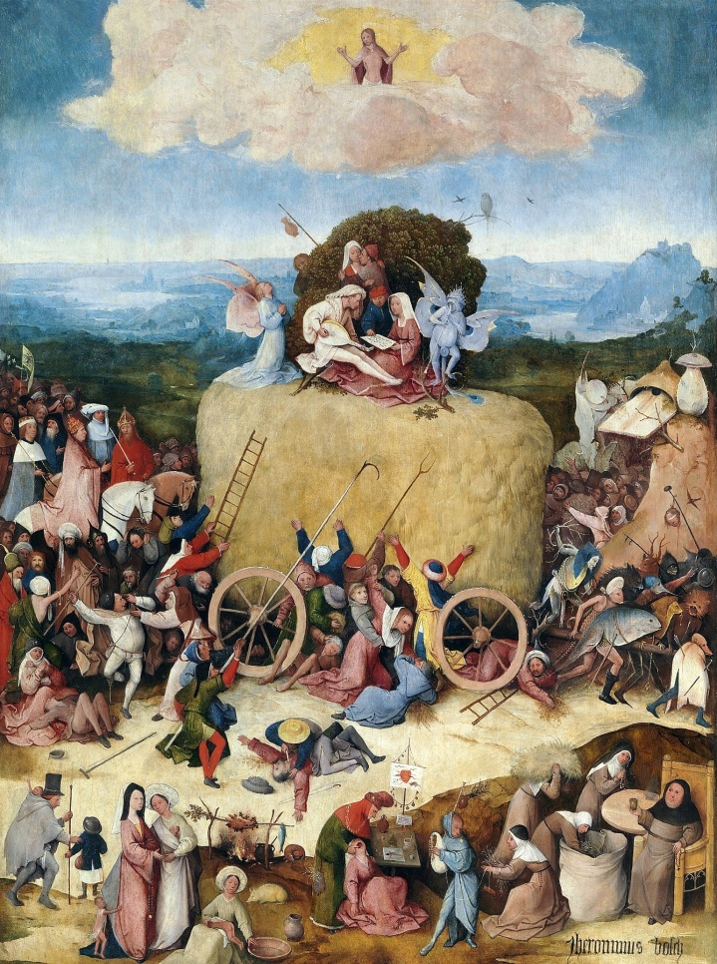
La razón
El ardor
El deseo
Referido al yo
El orgullo
Referido al yo
el ansia de poder
Referido al yo
La codicia
Son tres desviaciones de las facultades naturales del ser humano

Slide 38
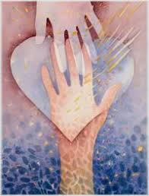
¿Cómo se modifica la referencia al yo y se convierte en referencia a Dios?

Slide 39
Cuando reconocemos al otro y lo apreciamos en su dignidad de persona
La razón
Referido al yo
El orgullo
.
Referido al otro
Admiración
Referido al yo
Voluntad de poder
El ardor
Referido al otro
Voluntad de servir
Referido al yo
La codicia
El deseo
Referido al otro
Poder compartir

Slide 40
Referido al yo
El orgullo
La razón
Referido al otro
Admiración
Referido a Dios
Adoración
Referido al yo
Voluntad de poder
El ardor
Referido al otro
Voluntad de servir
Referido a Dios
Servicio divino
Referido al yo
La codicia
El deseo
Referido al otro
Poder compartir
Referido a Dios
Entrega a Dios

Slide 41
¿Cómo SE PRODUCE ESTE CAMBIO?
.
¿Cómo SE PRODUCE ESTA REDENCIÓN?

Slide 42
La redención consiste en que Jesucristo
nos vuelve a llevar
desde la referencia al yo
hacía la referencia a Dios.
.

Slide 43
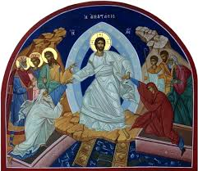
Jesucristo nos eleva
a partir de nuestra codicia, ansia de poder y de renombre,
.
a
la entrega, culto y alabanza a Dios.

Slide 44
codicia
Poder compartir
Entrega a Dios
Ambición, voluntad de poder
voluntad de servicio
Servicio divino
REDENCIÓN
Orgullo
Admiración
Adoración

Slide 45
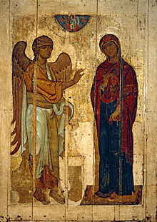
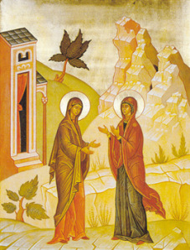
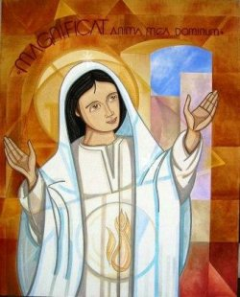
El modelo de estas tres actitudes
María
Entrega a Dios
Servicio divino
Adoración

Slide 46
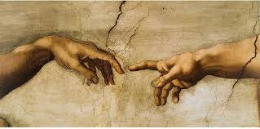
  La enseñanza de Jesús en el “Padrenuestro”
“Santificado sea Tu Nombre”
“Venga a nosotros tu Reino”
“Hágase tu voluntad”
Adoración
Entrega a Dios
Servicio divino
“Pues tuyo es el reino (posesión) y el poder y la gloria (honor)”

Slide 47
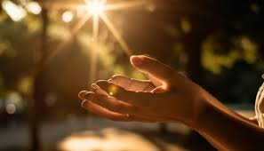
La relación con Dios se expresa necesariamente a través de la entrega, el servicio y la alabanza a Dios.
¿Podemos vivir situaciones aparentemente espirituales
desde una referencia al yo?

Slide 48
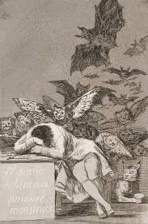
  La meditación vivida desde una referencia al yo
  La Eucaristía , vivida desde una referencia al yo
.
  El caso del “egoísta devoto”

Slide 49
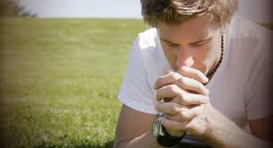
  El caso del “egoísta devoto”
es codicioso
oculta su voluntad de poder.
Tiene ansia de renombre.
.
  Reza para obtener algo de Dios.
  sus ruegos solo expresan su propia voluntad.
Desea cosechar reconocimiento por parte de Dios y ser recompensado por él.
si Dios no los cumple , aparece la desilusión, la insatisfacción, la indignación
  la estructura y el contenido de su oración se mantienen referidos al yo.

Slide 50

    Mientras buscamos los dones de Dios estamos referidos a nosotros mismos.
.
En el camino espiritual
    No se trata de pedir los dones de Dios sino de colocar a Dios en el centro de toda búsqueda.

Slide 51
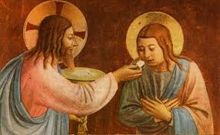
  La Eucaristía
En la liturgia Dios se encuentra en el centro.
Quien coloca en el centro sus propios deseos, problemas, necesidades… a fin de cuentas a sí mismo, se encontrará ajeno a ella.
En la celebración de la eucaristía experimentamos la entrega de Jesucristo
Nos hacemos eco de su actitud: pura entrega, obediencia y alabanza el Padre.

Slide 52
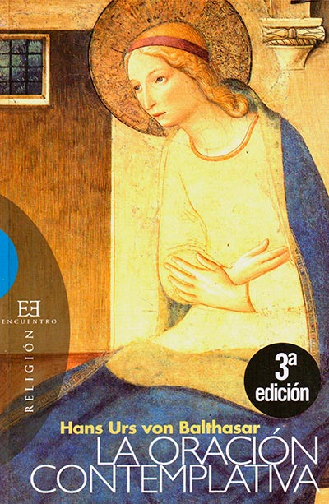
  La meditación
  puede ser vivida desde una referencia al yo
La oración contemplativa
es
entrega, servicio divino y alabanza a Dios, a través del ser. Es estar para Dios.

Slide 53
Nos ejercitamos en vivir para Dios
.
Antes de la oración
Después de la oración

Slide 54
Antes de la oración
Nos ejercitamos en vivir para Dios
.
Renovamos nuestro propósito de ofrecer nuestro tiempo a Dios.
“ Esta hora te la ofrendo a ti. Esta es mi entrega. Estoy aquí para ti”
Es la esencia de toda meditación.

Slide 55
Después de la oración
Nos ejercitamos en vivir para Dios
Examinamos lo acontecido
para comprobar si realmente estuvimos allí para Dios.
Si puedes decir, Señor fue una hora poco satisfactoria,
pero hice lo que pude
y por eso estoy contento.
Si experimentas insatisfacción y frustración,
Buscas algo para ti mismo
y al no encontrarlo
sientes ese malestar o enojo.
Fue un tiempo ofrecido a Dios.

Slide 56
Vamos aprendiendo lentamente a estar para Dios
sin ningún propósito añadido.
.
Ni siquiera tenemos que alcanzar la falta de propósito.
Solo intentamos dirigirnos una y otra vez a Dios
y permanecer en esta orientación

Slide 57
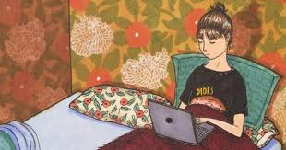




Así también aprenderemos
a estar de forma explícita para Dios
en nuestra vida cotidiana.

Slide 58
…Entrega…

Slide 59
Tercer tiempo: la referencia a uno mismo y la referencia a Dios
¡Mucho ánimo y adelante!

